Slide 1
TIẾNG VIỆT 3
Tập 2
Bài đọc 4: Sự tích thành Cổ Loa
Phạm Thị Minh Nguyệt

Slide 2
Vua nào công đức lưu danh
Dựng nước Âu Lạc, xây thành Cổ Loa?
(Là ai?)
Trò chơi “Đố vui”
An Dương Vương.
(Thục Phán – An Dương Vương)

Slide 3
Nơi nào thành đắp công phu
Nỏ quý bắn giặc chết như lá rừng?
(Là nơi nào?)
Trò chơi “Đố vui”
Thành Cổ Loa.
(Đông Anh – Hà Nội)

Slide 4
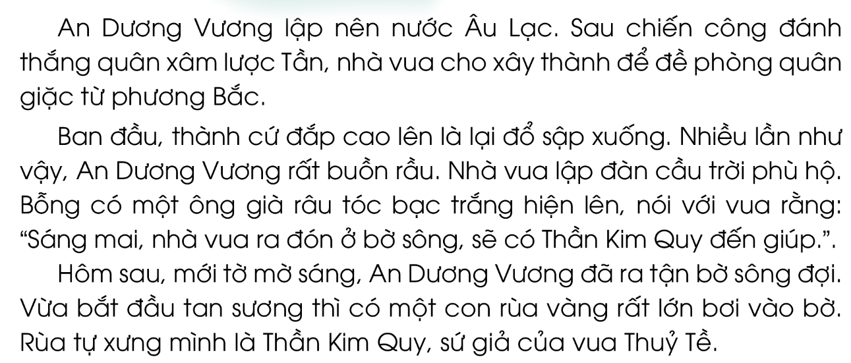
1. Đọc thành tiếng
Giọng đọc:
Truyền cảm
Vui tươi

Slide 5
1. Đọc thành tiếng
Ngắt giọng đúng câu:
Sau chiến công đánh thắng quân xâm lược Tần, nhà vua cho xây thành để đề phòng quân giặc từ phương Bắc.
Nhờ có Thần Kim Quy diệt trừ yêu quái, chẳng bao lâu, thành đã đắp xong.

Slide 6
1. Đọc thành tiếng
Giải nghĩa từ khó:
Thành Cổ Loa
An Dương Vương
Tần
Thành do An Dương Vương xây ở đất Phong Khê, nay thuộc xã Cổ Loa, Đông Anh, Hà Nội
Tên thật là Thục Phán, sống cách đây hơn 2000 năm
Triều đại ở Trung Quốc, cách đây hơn 2000 năm

Slide 7
1. Đọc thành tiếng
Giải nghĩa từ khó:
Đàn
Phù hộ
Lẫy nỏ
Nền đất đắp cao hoặc đài cao dùng để tế lễ
(Thần linh) che chở, giúp đỡ
Bộ phận của nỏ dùng để bật dây nỏ, phóng tên đi

Slide 8
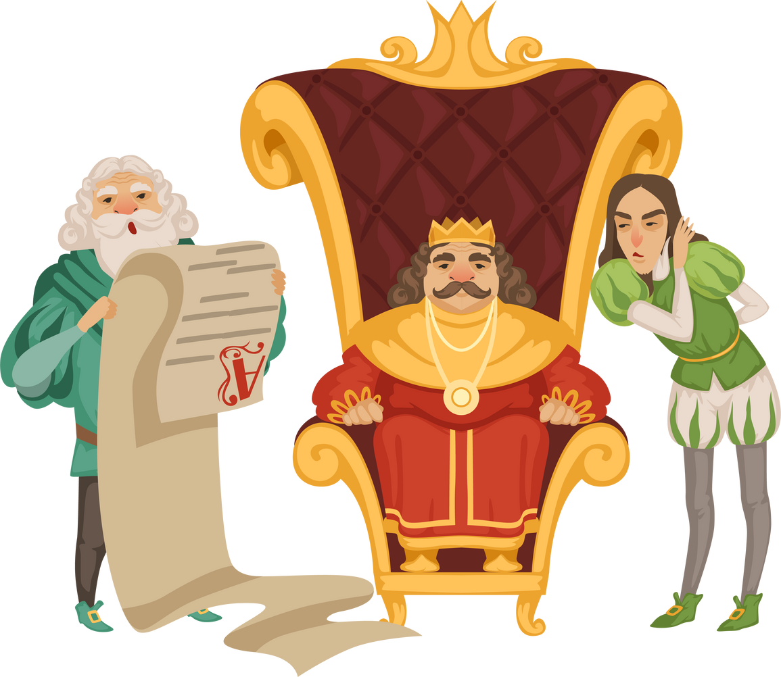
2. Đọc hiểu
Câu 1. Qua đoạn 1, em biết điều gì về vua An Dương Vương?
An Dương Vương là vị vua đã lập nên nước Âu Lạc. Nhà vua cũng là người chỉ huy đánh thắng quân xâm lược Tần.

Slide 9
2. Đọc hiểu
Câu 2. Ban đầu, công việc xây thành của nhà vua gặp khó khăn gì?
Rất nhiều lần, thành cứ đắp cao lên là lại đổ sập xuống.

Slide 10
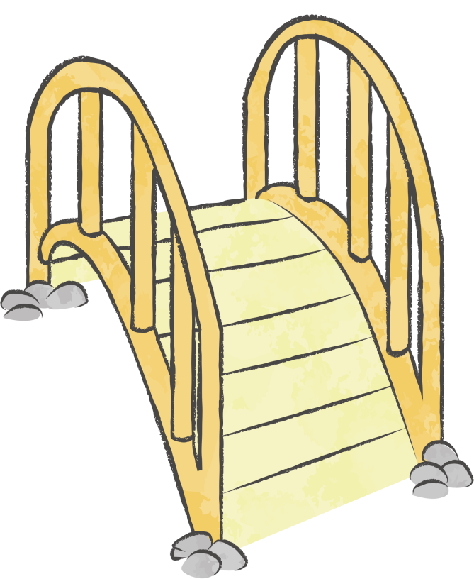
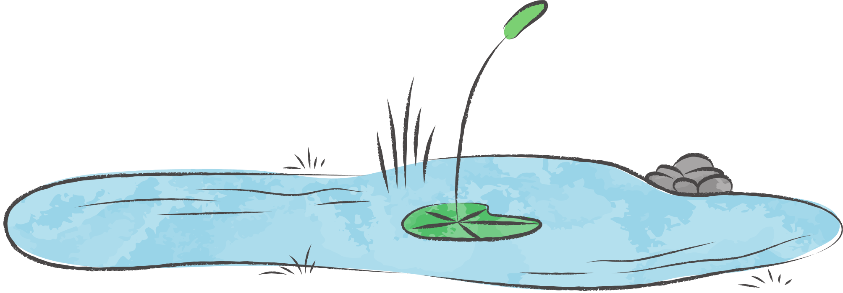
2. Đọc hiểu
Câu 3. Ai đã giúp nhà vua diệt trừ yêu quái, xây Loa Thành?
Đó là Thần Kim Quy, sứ giả của vua Thuỷ Tề.

Slide 11
2. Đọc hiểu
Câu 4. Thần Kim Quy làm gì và nói gì với nhà vua trước khi chia tay?
Thần Kim Quy rút một chiếc móng của mình đưa cho An Dương Vương và bảo: “Nhà vua giữ lấy móng này để làm lẫy nỏ. Khi có giặc thì đem ra bắn, một phát có thể giết được hàng nghìn quân giặc.”

Slide 12
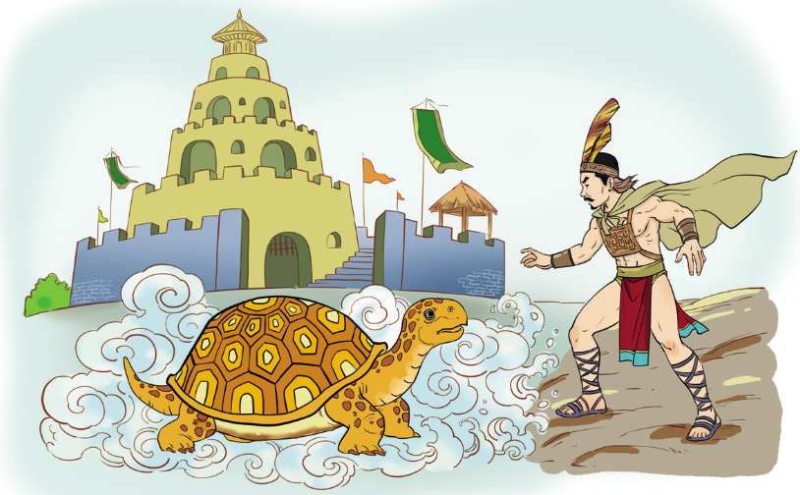
2. Đọc hiểu
Theo em, nội dung và ý nghĩa bài học này là gì?
Bài viết giải thích nguồn gốc của thành Cổ Loa, nhắc nhở chúng ta nhớ về những người có công xây dựng và bảo vệ đất nước.

Slide 13
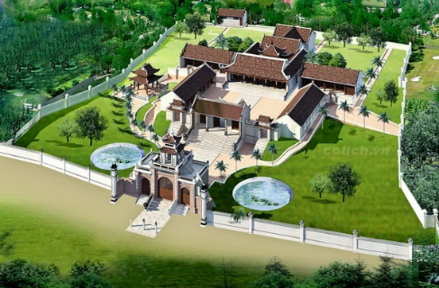
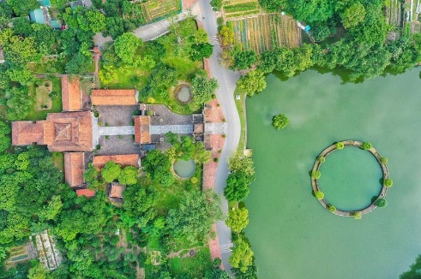
Hình ảnh thành Cổ Loa

Slide 14
Video thành Cổ Loa

Slide 16
Ấn để đến trang sách

Slide 17
01
Tìm hiểu tác dụng của dấu ngoặc kép
Trong bài, có hai câu có dấu ngoặc kép. Các dấu ngoặc kép trong bài này đều có tác dụng báo hiệu lời nói trực tiếp:
Trong câu “Sáng mai, nhà vua ra đón ở bờ sông, sẽ có Thần Kim Quy đến giúp.”
Trong câu “Nhà vua giữ lấy móng này để làm lẫy nỏ. Khi có giặc thì đem ra bắn, một phát có thể giết được hàng nghìn quân giặc.”

Slide 18
01
Tìm hiểu tác dụng của dấu ngoặc kép
Trong câu “Sáng mai, nhà vua ra đón ở bờ sông, sẽ có Thần Kim Quy đến giúp.”
Trong câu “Nhà vua giữ lấy móng này để làm lẫy nỏ. Khi có giặc thì đem ra bắn, một phát có thể giết được hàng nghìn quân giặc.”
Dấu ngoặc kép báo hiệu lời của ông già râu tóc bạc phơ nói với An Dương Vương.
Dấu ngoặc kép báo hiệu lời của Thần Kim Quy nói với An Dương Vương.

Slide 19
02
Viết câu có hình ảnh so sánh
Viết lại các câu dưới đây có hình ảnh so sánh bằng cách thêm vào sau từ in đậm những từ ngữ phù hợp:
a) Bỗng có một ông già râu tóc bạc trắng hiện lên.
b) Vừa tan sương thì có một con rùa vàng lớn bơi vào bờ.
M
Bỗng có một ông già râu tóc bạc trắng như mây hiện lên.

Slide 20
02
Viết câu có hình ảnh so sánh
...bạc trắng như cước...
a) Bỗng có một ông già râu tóc bạc trắng hiện lên.
...bạc trắng như tuyết...
...bạc trắng như bông...

Slide 21
02
Viết câu có hình ảnh so sánh
…lớn như một trái núi bơi vào bờ.
b) Vừa tan sương hì có một con rùa vàng lớn bơi vào bờ.
...lớn như một tòa nhà...
... lớn như một cái nia...

